Slide 1

МИНИСТЕРСТВО ЗДРАВООХРАНЕНИЯ
РОСТОВСКОЙ ОБЛАСТИ
ГБУ РО
«МЕДИЦИНСКИЙ ИНФОРМАЦИОННО-АНАЛИТИЧЕСКИЙ
ЦЕНТР»
Ростов-на -Дону, 20 ноября 2023 ГОДА
Экономист ГБУ РО «МИАЦ»
МАЛЯКИНА НАДЕЖДА НИКОЛАЕВНА
ФФСН 2023

Slide 2
При заполнении ФФСН №30 следует иметь в виду:
форма федерального статистического наблюдения № 30 составляется всеми медицинскими организациями, входящими в номенклатуру медицинских организаций (приказ Минздрава России от 06.08.2013 № 529н, зарегистрирован в Министерстве юстиции Российской Федерации 13.09.2013 № 29950)
Клиники ВУЗов и НИИ также заполняют форму (независимо от подчинения)
ФФСН №30 заполняется всеми юридическими лицами в целом по организации, включая структурные подразделения (районные больницы, участковые больницы, амбулатории, филиалы, обособленные подразделения); каждым структурным подразделением юридического лица и отдельно по юридическому лицу без учета структурных подразделений
Например,
Свод по юридическому лицу (районная больница (центральная)), включая структурные подразделения:
районная больница (центральная)
районная больница
участковая больница
амбулатория
филиал, обособленное подразделение
Фтизиопульмонологический центр
фтизиопульмонологический центр
филиал центра
Notes:
Хотелось сразу обратить внимание на исправление допущенных ошибок при заполнении отчета в системе «Барс», - все исправления и дополнения строго обязательно делать на первичном звене, по элементам цепочки (т.е. по фактическому месту допущенной ошибки), и не в коем случае НЕ ДОПУСКАТЬ правки сразу на СВОДАХ , с целью предотвращения потерь информации , при дальнейшей работе со сводами.

Slide 3
Форма 30 раздел 4
Сведения о деятельности лечебно- профилактических учреждений. Инструментально техническое оснащение и его нагрузка

Slide 4
РАЗДЕЛ V. РАБОТА
ЛЕЧЕБНО-ВСПОМОГАТЕЛЬНЫХ
ОТДЕЛЕНИЙ (КАБИНЕТОВ)

Slide 5
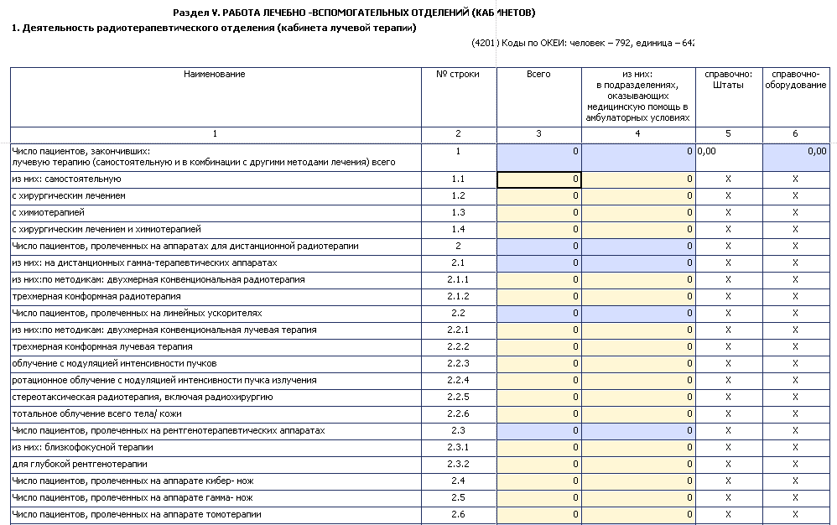

1. Деятельность радиотерапевтического отделения
(кабинета лучевой терапии)
Таблица 4201
строка 1 =1.1+1.2+1.3+1.4
строка 1 =2+3+4+5+6
Строка 2= 2.1+ 2.2 +2.3+2.4+2.5+2.6 Строки 2.1,2.2,2.3; 3,6,8 должны быть равны сумме строк их составляющих
Строка7</= строке 1
Из табл. 4201:
-стр.1.гр.3 данные переносятся в табл. 5122 гр.3
Табл. 5122 гр.2 сравнить с табл.5121 гр.5, разницу пояснить
Табл. 5122 гр.2=табл.5121 гр.1 стр.1

Slide 6
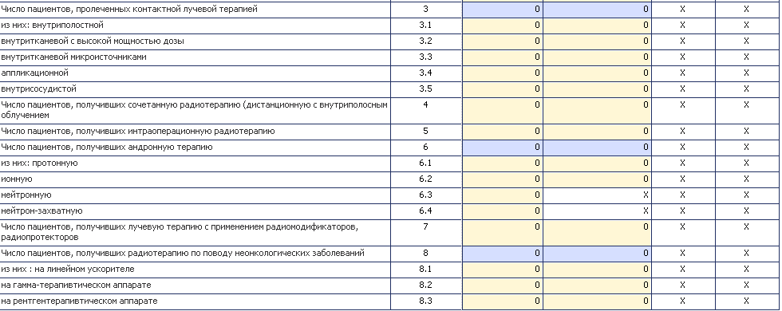
1. Деятельность радиотерапевтического отделения
(кабинета лучевой терапии)
1. Деятельность радиотерапевтического отделения
(кабинета лучевой терапии)
Таблица 4201
Продолжение
Межформенная увязка:
-табл. 4201 стр.1гр.3 должна быть равна табл. 2310 гр.10 формы №7 (разницу пояснить, пояснительные прикреплять к годовой форме 30-4 к табл.4201) Свод ЮРлица

Slide 7
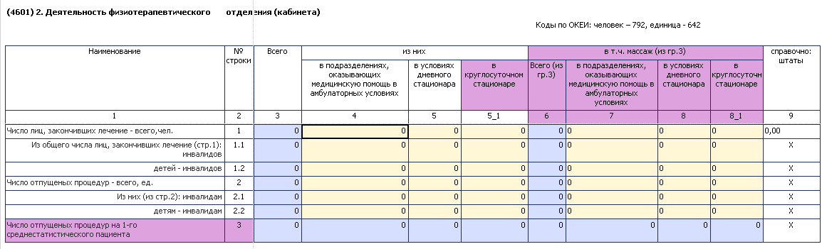
Таблица: - 4601 Деятельность физиотерапевтического отделения (кабинета)
Т.№4601 заполняется на основании сведений, указанных в медицинской карте пациента, закончившего лечение в физиотерапевтическом отделении(ф.044/у)
Перенос данных из ф.30_1 таб.1100, гр.4 (стр.109+ стр.195) (номер. строк по экр. и печатн. форме)
В табл. 4601по стр. 1.1 и стр.2.1 данные по инвалидам ВСЕГО
Notes:
Графа 3 таблицы 4601 равна сумме граф (4+5+5_1)- по всем строкам.
Графа 6 таблицы 4601 равна сумме граф ( 7+8+8_1)- по всем строкам

Slide 8
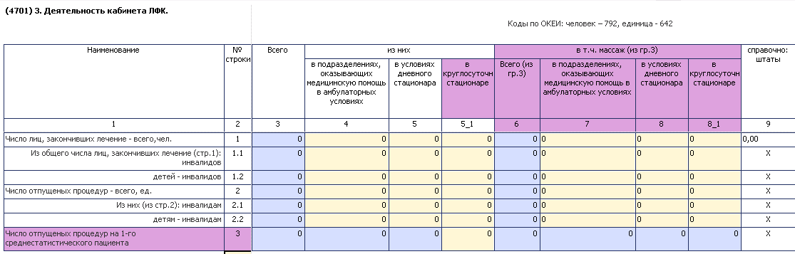
Таблица: - 4701 Деятельность кабинета ЛФК
Т.№4701 заполняется на основании сведений, указанных в медицинской карте пациента, закончившего лечение в кабинете лечебной физкультуры(ф.042/у), включаются сведения и о пациентах, получивших лечебный массаж
Сведения указанные в таблицах, заверяются подписью ответственного лица.
Перенос данных из ф.30_1 таб.1100, гр.4 (стр.56+стр.130+стр.164) (номер. строк по экранной и печатной форме)
В табл. 4701 по стр. 1.1 и стр.2.1 данные по инвалидам ВСЕГО
Notes:
Графа 3 таблицы 4701 равна сумме граф (4+5+5_1)- по всем строкам.
Графа 6 таблицы 4701 равна сумме граф ( 7+8+8_1)- по всем строкам

Slide 9
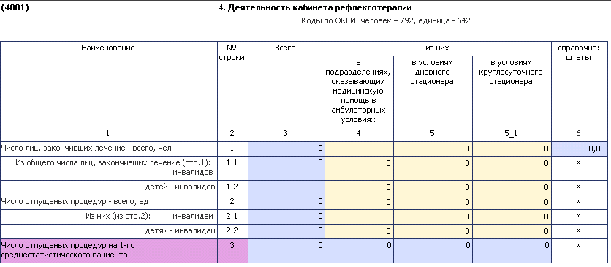

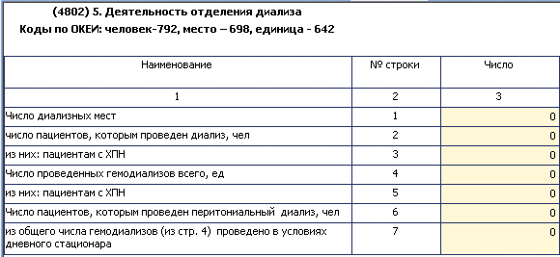
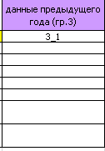
Таблицы: - 4801 Деятельность кабинета рефлексологии
4802 – Деятельность отделения диализа
Т 4801 Информация из 1 строки,
1.1 Инвалидов (ВСЕГО)
1.2Детей-инвалидов
Информация из 2 строки:
2.1Инвалидам(ВСЕГО)
2.2Детям-инвалидам
Notes:
Графа 3 таблицы 4801 равна сумме граф (4+5+5_1)- по всем строкам.

Slide 10
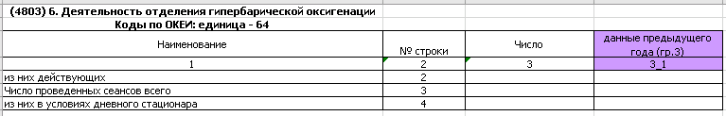
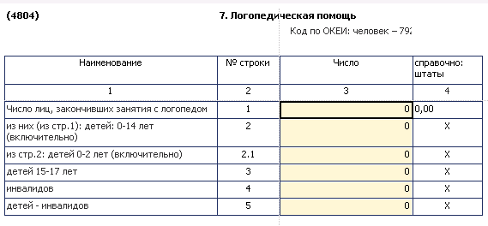
Таблицы: - 4803 Деятельность отделения гипербарической оксигенации
4804 – Логопедическая помощь
Перенос данных из ф.30_1 табл.1100 гр.6 стр.131(номер. строк по экр. и печатн. форме)

Slide 11
Т. 4804 заполняется на основании сведений, указанных в медицинской карте пациента, получающего медицинскую помощь в амбулаторных условиях (ф.025/у) и истории развития ребенка (ф.112/у) Сведения заполняются по всем пациентам , закончившим занятия с логопедом.
Сведения указанные в таблице, заверяются подписью ответственного лица.

Slide 12
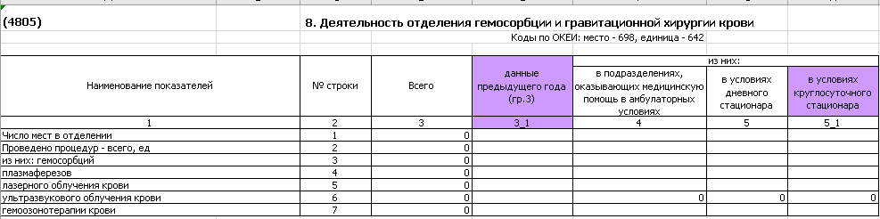





Slide 13
При заполнении таблиц, с целью проверки, обращайте внимание на количество процедур, выделенных на 1 среднестатистического пациента
В отчете по таблицам 4601, 4701, 4801 добавлена строка регионального значения (расчет отпущенных процедур на 1 среднестатистического пациента)

Slide 14
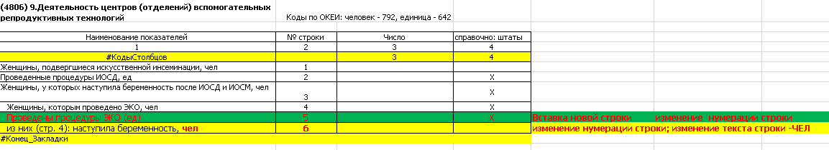
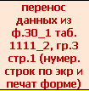
Деятельность центров (отделений) вспомогательных репродуктивных технологий
Таблица4806

Slide 15
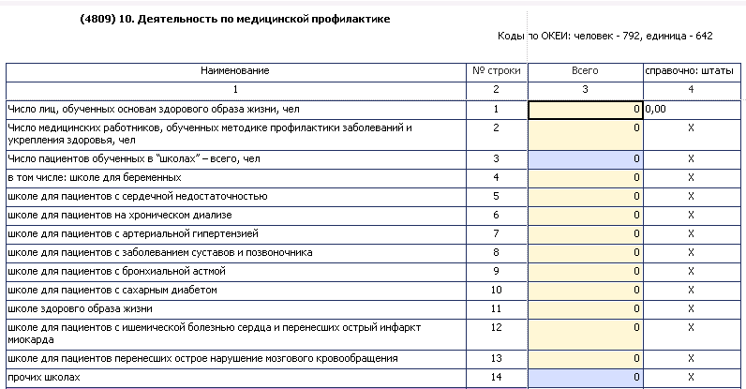
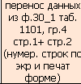
Деятельность отделения (кабинета) медицинской профилактики
Таблица 4809
Стр.1 гр.3 = стр.2+стр.3
Строка 3 равна сумме строк 4+5+6+7+8+9+10+ 11+ 12+13+14

Slide 16
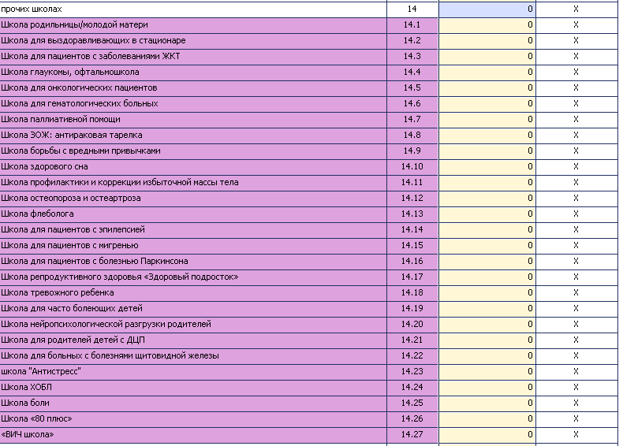
Деятельность отделения (кабинета) медицинской профилактики (ПРОДОЛЖЕНИЕ ) табл.4809
Строка 14 равна сумме строк с 14_1+ 14_27
Строку 14 «прочих школах» - необходимо расшифровать (в каких и сколько обучено)

Slide 17
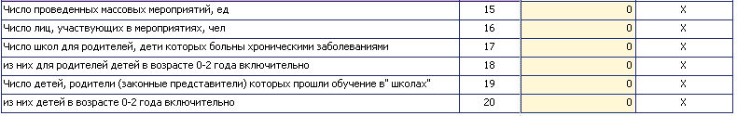
Деятельность отделения (кабинета) медицинской профилактики (ПРОДОЛЖЕНИЕ ) табл.4809
Т. 4809 заполняется в отделениях (кабинетах) медицинской профилактики, развернутых в соответствии с приказом МЗ России от 06.10.97г. №295 на основании «Журнала работы по гигиеническому обучению и воспитанию населения, пропаганды здорового образа жизни» , утвержденным данным приказом. В строке 1 указывается число обученных специалистами отделения (кабинета) медицинской профилактики педагогов, работников культуры, родителей, молодежи, пенсионеров и детей на лекциях, семинарах, конференциях, школах, групповых беседах. Сведения указанные в таблице, заверяются подписью ответственного лица.

Slide 18
РАЗДЕЛ VI.
РАБОТА ДИАГНОСТИЧЕСКИХ
ОТДЕЛЕНИЙ (КАБИНЕТОВ)

Slide 19
При заполнении раздела VI «Работа диагностических отделений (кабинетов)» ФФСН №30 следует иметь в виду
Таблицы данного раздела заполняют в медицинских организациях, имеющих соответствующие диагностические службы. Включаются сведения об исследованиях, проведенных только в отделениях (кабинетах) данной медицинской организации
Не включаются сведения об анализах и исследованиях, проведенных в других организациях, пациентам, обслуживаемым данной организацией
Если диагностические отделения данной организации оказывают помощь не только своим пациентам, но и пациентам, направленным другими организациями, в сведения о работе диагностического отделения включается весь объем проведенной работы, независимо от того, каким пациентам была оказана помощь

Slide 20
1. Рентгенодиагностические исследования
(без профилактических исследований)
Таблица 5100
Рентгенологическое исследование пациенту может состоять из просвечивания, одной или нескольких рентгенограмм, флюорограмм, может состоять из каждого способа в отдельности или в сочетании их друг с другом. В связи с этим, числа, показываемые в графах 4-9 по соответствующим строкам в сумме, могут превышать числа в графе 3, но не могут быть меньше их.
Примечание:
для всех видов цифровой рентгенографии одним снимком считается однократная или серийная экспозиция, выполненная в одной проекции, независимо от формы последующего сохранения изображения (электронный носитель, мультиформатная пленка, бумажная копия и др.)
При рентгеновской компьютерной или магнитно-резонансной томографии учитывается только число исследований в соответствии с утвержденным перечнем лучевых методов исследования

Slide 21
Таблица 5100
Таблица заполняется на основании учётных форм №050/ и №039-5/у, утверждённых Приказом №1030 от 04.10.1980г.
В таблицу 5100 включаются рентгенологические диагностические исследования за исключением: профилактических (таб. 5114), интервенционных (таб. 5111) и компьютерно-томографических исследований (таб. 5113)
стр.4.1 гр.4 исследования, которые выполняются совместно с :-хирургами, -урологами, -гинекологами и т.д. необходимо показывать в табл.5111
стр.3.1 гр.10 без контрастирования рентгенографии брюшной полости делают при подозрении: - на кишечную непроходимость
- на перфорацию полого органа
- на наличие инородного тела

Slide 22
Строка 1 должна быть равна сумме строк 2+3+4+5+6+7
по всем графам
В графе 3 указывается общее количество пациентов, которым выполнены рентгенодиагностические исследования; в графах с 4 по 9 отражается количество снимков сделанных , при исследовании, пациентам.
Графа 12_1 равна ( графа 3 минус графа 11, минус графа 12)
Графа 3 больше суммы граф 11+12 по всем строкам за счет исследований, выполненных пациентам, получавшим медицинскую помощь в стационарных условиях
Для амбулаторных организаций графа 3 равна сумме граф 11+12
В графе 10 учитываются исследования (не процедуры), выполненные с любым видом контрастирования
по всем графам
Стр 3>= стр 3.1 + стр 3.2 Кроме подстрочников по строке 3 учитываются исследования: желчевыводящих путей, полости рта и глотки, фарингография.
Стр 4 >= стр 4.1 + стр 4.2 + стр 4.3 + стр 4.4+ стр 4.5+ стр 4.6 Кроме подстрочников по строке 4 учитываются: исследования ребер, грудины.
Стр 5 >= стр 5.1 + стр 5.2 + стр 5.3 + стр 5.4
Кроме подстрочников по строке 5 учитываются исследования черепа (турецкое седло), внутреннего уха, носа.

Slide 23
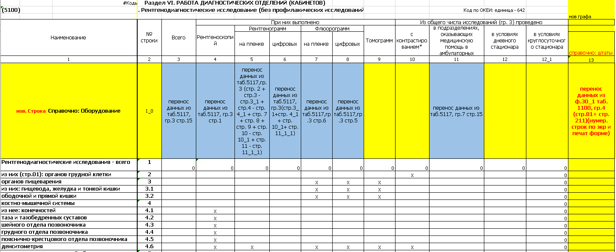
1. Рентгенодиагностические исследования
(без профилактических исследований) Табл.5100
Стр.1,гр.4 = стр.2+стр.3+стр.6
Стр.4,гр.4 =закрещена ячейка
Х
Внимание: если табл. 5117 стр.14 > 0, то и в табл. 5100 гр.3,гр.6 стр. 4_6 > 0

Slide 24
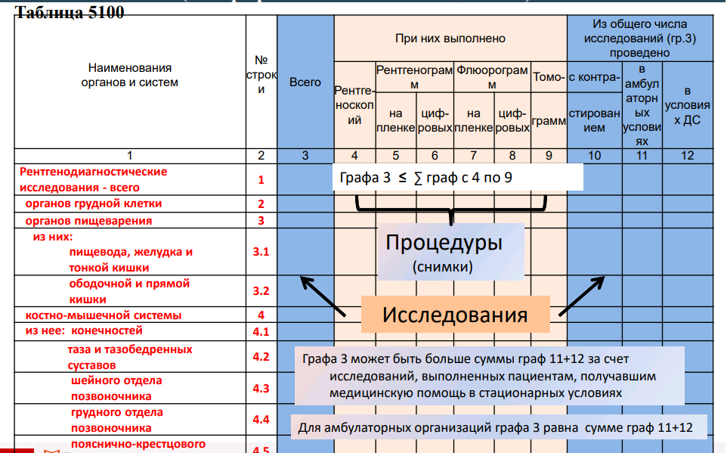
1. Рентгенодиагностические исследования
(без профилактических исследований) Табл.5100

Slide 25
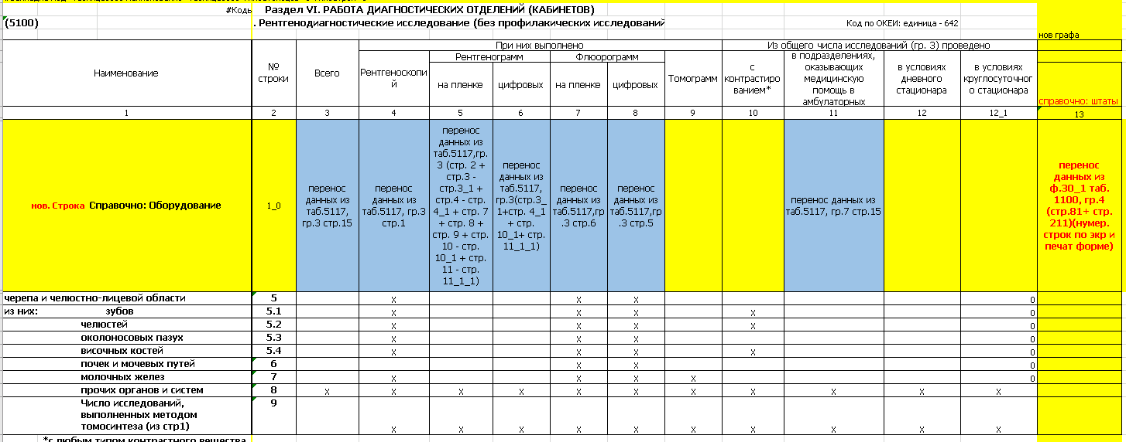
1. Рентгенодиагностические исследования
(без профилактических исследований) Табл.5100
( продолжение)
Строка 9 из строки 1

Slide 26
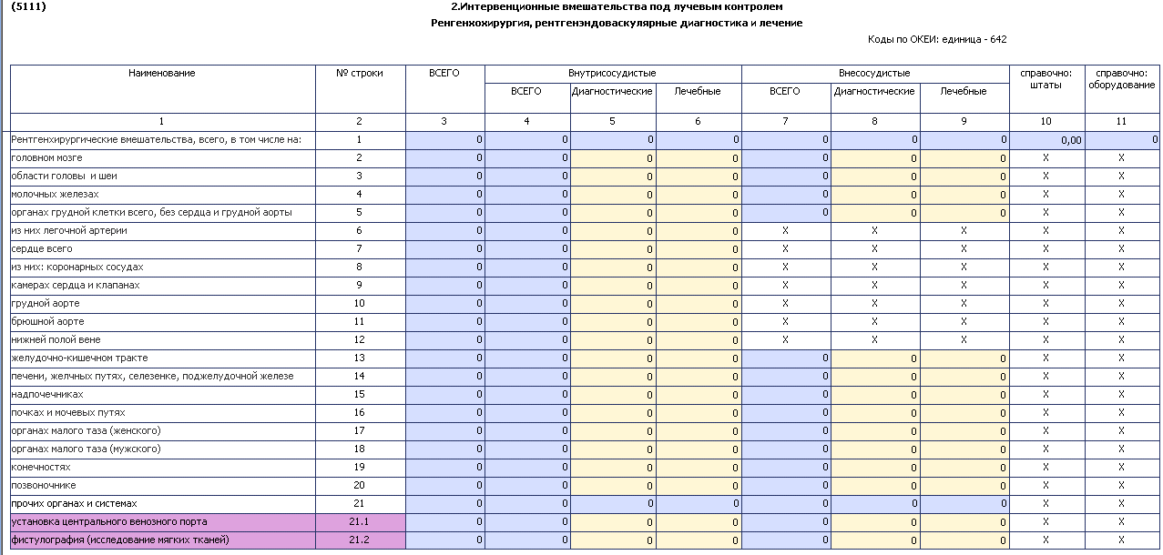
2.Интервенционные вмешательства под лучевым контролем Рентгенхирургия, рентгенэндоваскулярные диагностика и лечение Табл.5111

Slide 27
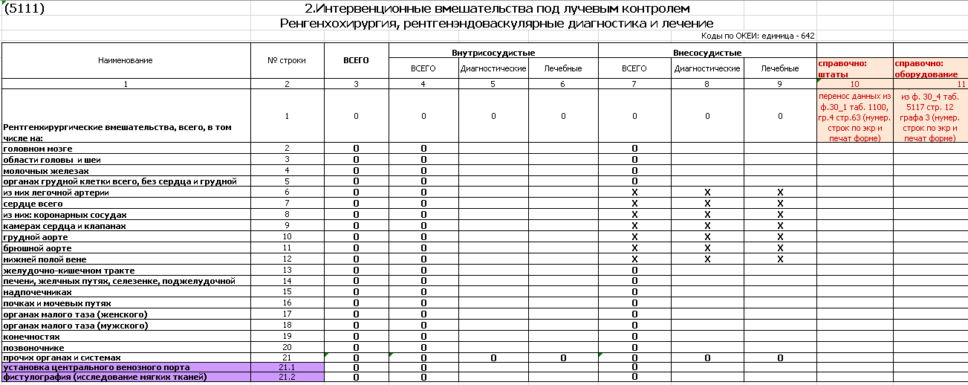
«Рентгенхирургия, рентгенэндоваскулярные диагностика и лечение»
в отделениях рентгенхирургии табл. 1001 стр. 100 и отделениях (кабинетах);
рентгенэндоваскулярной диагностика и лечения табл. 1001 стр. 62
Строка 1 равна сумме стр.2+3+4+5+7+10+11+12+13+14+15+16+17+18+ 19+20+21
Межформенная увязка:
строка 8 больше или равна табл.4000 ф-мы14
Стр. 7.5.2.; стр.7.4.1 и 7.4.2
Строку 21 «Прочих органов и систем» необходимо расшифровать. Стр. 21 = сумме строк 21_1 + 21_2

Slide 28
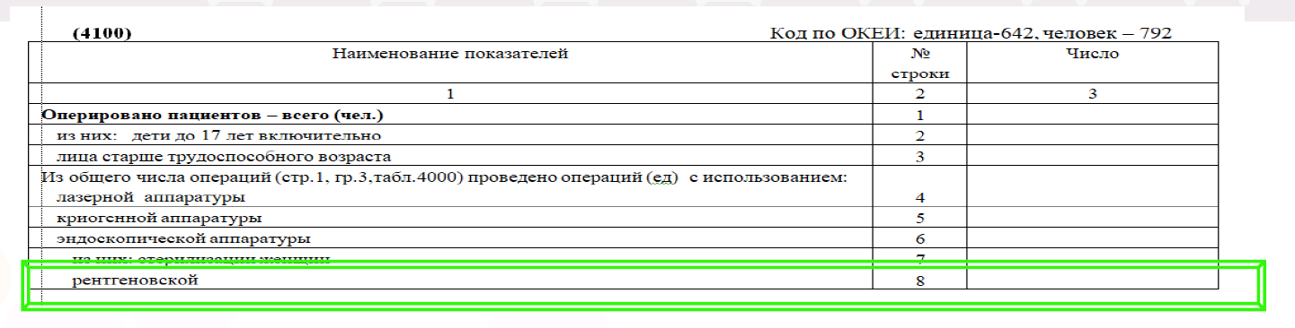
Межформенная увязка: Сверить таблицу 5111 с таблицей 4100 формы 14 стр.8 (Разницу пояснить)

Slide 29
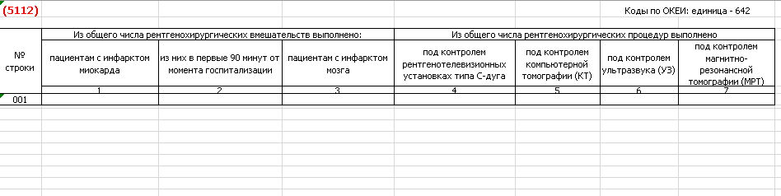
Помощь больным с инфарктом миокарда из табл.5111
Таблица 5112

Slide 30
3. Компьютерная томография
Таблица 5113
В таблицу 5113 по строкам 1-14 включаются сведения о выполненных компьютерно-томографических исследованиях
В графах
- 4 указываются исследования без контрастирования
-5 указываются исследования с контрастированием
В графе 6 указываются исследования, выполненные в поликлинике кроме стр14
Гр.3=гр.4+гр.5; Гр.3>/=Гр.6

Slide 31
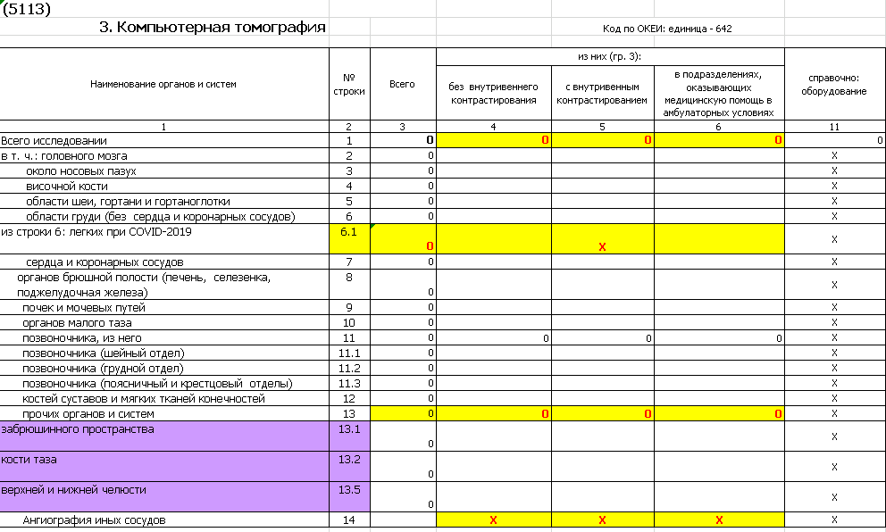
3. Компьютерная томография
В таблицу «Excel» 5113 по строкам 1-14 включаются сведения о выполненных компьтерно-томографических исследованиях
Строка 1 в гр.3 больше или равна сумме строк с 2 по 14
По графам 3,4,5,6- строка 6.1 не входят в сумму строки №1
стр.6.1 графа 3 = гр.4
В гр.4,5,6 Строки 11 и 13 равны сумме строк их составляющих
-Строка 13 в графах 4,5,6 равна сумме строк13.1+13.2+13.5
Строку 13 необходимо расшифровать
По графам 4,5,6- строка 14 не входят в сумму строки №1
Стр.14 в гр.4,5,6 не заполняется

Slide 32
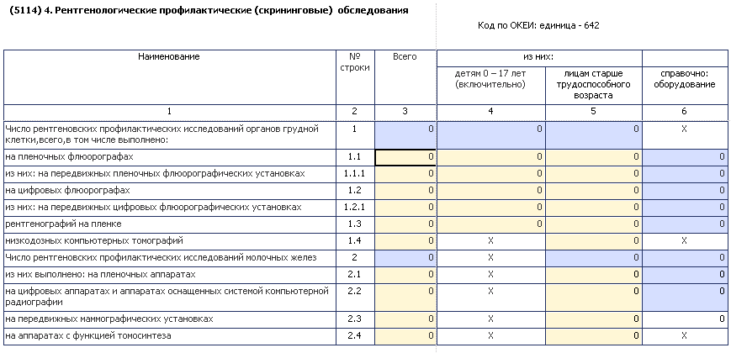
4. Рентгенологические профилактические (скрининговые) обследования табл. 5114 ( вид таблицы из «Барса»)

Slide 33
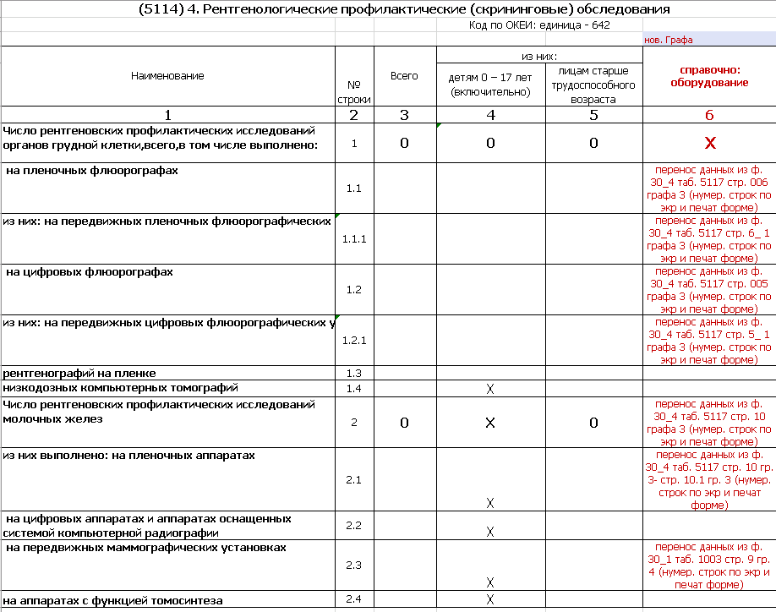
4. Рентгенологические профилактические (скрининговые) обследования табл. 5114 «Excel»
Строка 1>/ = стр.1.1+стр.1.2+стр1.3+1.4
стр.1.1 >/= стр.1.1.1 в гр.3,4,5
стр.1.2 >/= стр.1.2.1 в гр.3,4,5
Графа 3 должна быть больше суммы граф 4+5 за счет исследований, выполненных пациентам трудоспособного возраста
Строка 2>/ = стр.2.1+стр.2.2+стр2.3+2.4
Перенос данных из ф.30_1 табл.1003 стр.10 гр.4
Notes:
Таблица «Excel» для обозначения адресного переноса данных в графу 6 из строк таблиц: -5117; - 1003.

Slide 34
4. Рентгенологические профилактические (скрининговые) обследования
Таблица 5114
продолжение
В строке 1.1 указываются сведения о пленочных флюорограммах, в том числе выполненых на передвижных- пленочных флюорографических установках стр.1.1.1, но только собственных, стоящих на балансе М/О, и согласовывается с табл.5117 стр.6. и стр.6.1
В строке 1.2 указываются сведения о цифровых флюорограммах и рентгенограммах, выполненных на цифровых аппаратах, в том числе выполненных на передвижных цифровых флюорографических установках стр.1.2.1 но только собственных, стоящих на балансе М/О, и согласовывается с табл.5117 стр.5. и стр.5.1

Slide 35
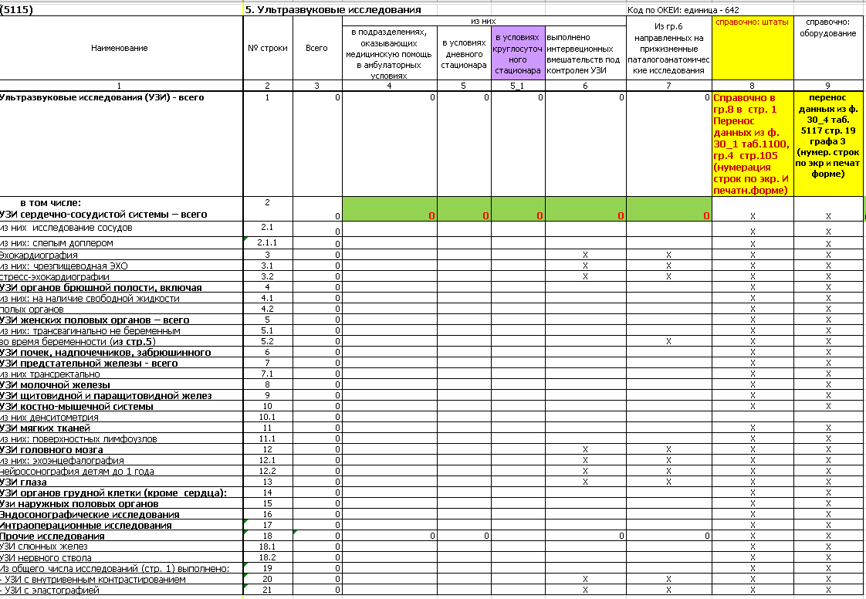
«Ультрозвуковые исследования»
Таблица 5115
Строка «из них» объединяет гр.4, гр.5, гр 5_1; гр.6-данные из 3 графы»
Строка 1>/ = стр.2+стр.3+стр.4+стр.5+стр.6+стр.7+стр.8+стр.9+стр.10+стр.11+стр.12+стр.13+стр.14+стр.15+стр.16+стр.17+стр.18
Строка 1>/ = стр.2+стр.3+стр.4+стр.5+стр.6+стр.7+стр.8+стр.9+стр.10+стр.11+стр.12+ стр.13+стр.14+стр.15+стр.16+стр.17+стр.18
Строка 2 равна строке 2_1. Все исследования сосудов
следует показывать в строке 2.1
Графа 7 должна быть меньше или равна графе 6
Внимание: если табл. 5117 стр.19 > 0, то и в табл. 5115 стр. 1 > 0; если стр.19_5 > 0, то и в табл. 5115 стр. 10_1 > 0
Строка 18 равна сумме строк 18_1+18_2 по всем графам

Slide 36
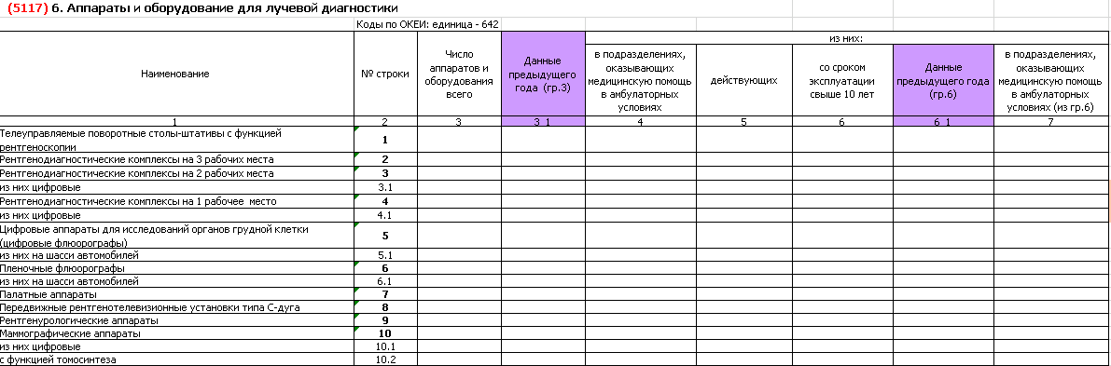
«Аппараты и оборудование для лучевой диагностики»
«Аппараты и оборудование для лучевой диагностики»
Таблица 5117
Таблица 5117 (вид табл.)без добавленных региональных граф о движении оборудования за отчётный год.
Определяем достоверность отображения оборудования стоящего на балансе М/О на 31.12. отчётного года в таблицу 5117
данные предыдущего года на -31.12.
Минус списанное оборудование в отчётном году
Плюс закупленное оборудование в отчётном году
Notes:
Рентгеновские аппараты ВСЕГО (без компьютерных томографов) - Строка 15 таблицы 5117 равна сумме строк : (1+2+3+4+5+6+7+8+9+10+11+12+14)

Slide 37
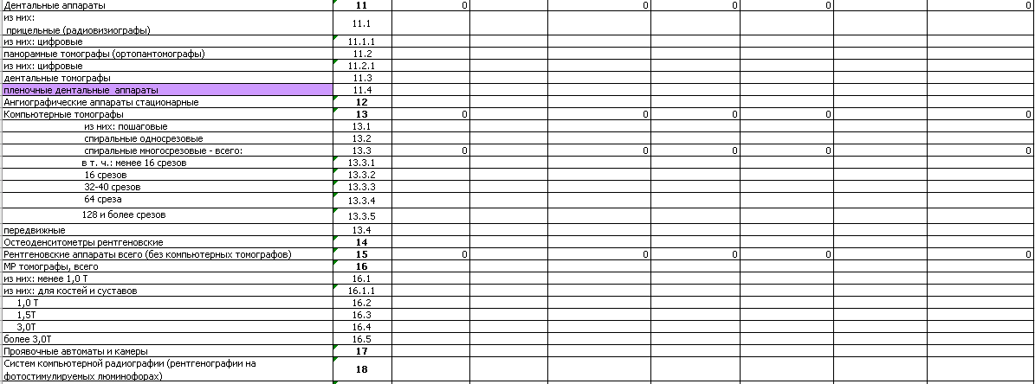
«Аппараты и оборудование для лучевой диагностики»
Продолжение т.5117
Notes:
Рентгеновские аппараты ВСЕГО (без компьютерных томографов) - Строка 15 таблицы 5117 равна сумме строк1+2+3+4+5+6+7+8+9+10+11+12+14

Slide 38
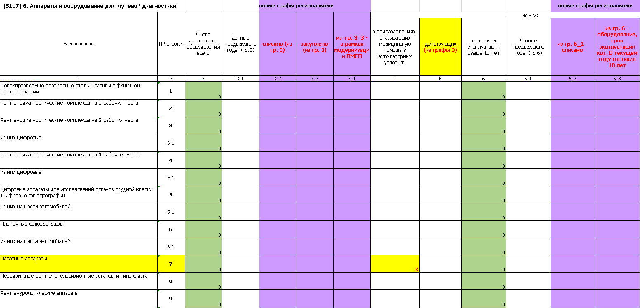
«Аппараты и оборудование для лучевой диагностики»
Таблица 5117
Добавлены региональные графы о движении оборудования
Графа 3 > любой графы - 4,-5,-6,-7
Графа 3 по всем строкам = гр.3_1-гр.3_2+ гр.3_3
Графа 6 по всем строкам = гр.6_1-гр.6_2+ гр.6_3
Любая итоговая строка больше строк ее составляющих например:
- Строка 4 >4.1
- Строка 7 гр. 4 не заполняется (палатные аппараты)
- Стр. 10 > каждой из строк 10_1 или стр. 10.2

Slide 39
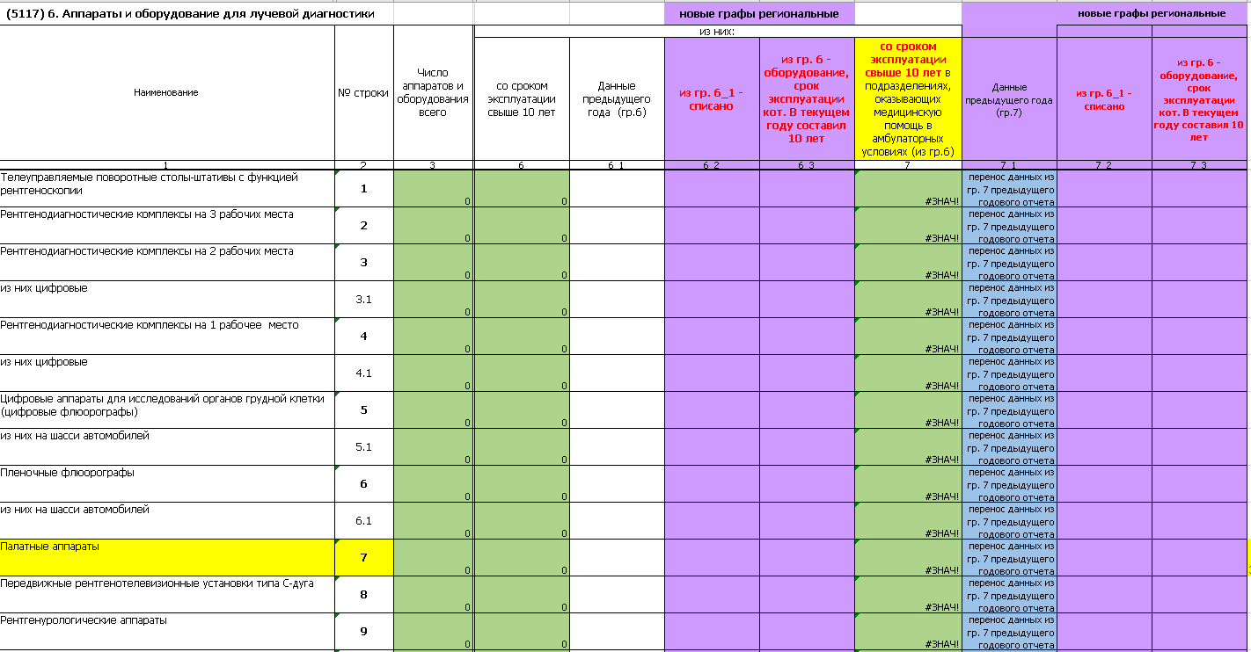
«Аппараты и оборудование для лучевой диагностики»
Таблица 5117
Добавлены региональные графы
Графа 7 по всем строкам = гр.7_1-гр.7_2+ гр.7_3
в графу 7 проставляется оборудование со сроком эксплуатации свыше 10лет - в амбулаторных условиях из гр.6
Графа 7 должна быть меньше или равна граф: гр. 4, гр. 6 по всем строкам

Slide 40
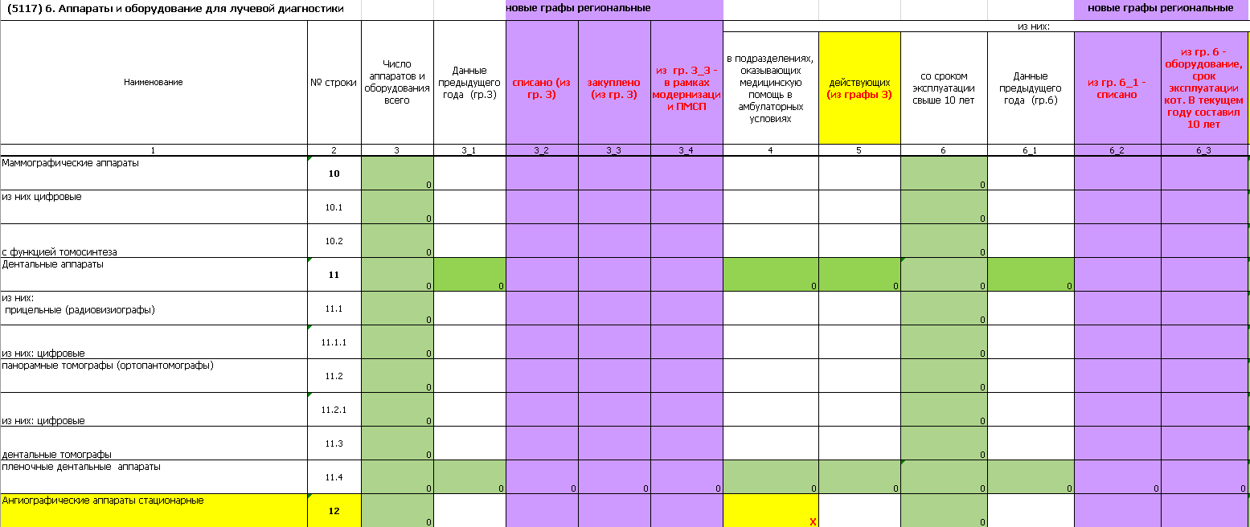
«Аппараты и оборудование для лучевой диагностики»
Таблица 5117
Добавлены региональные графы
Строка 11 в графах: -3_1;-гр.4;-гр.5;-гр.6_1 равна сумме строк 11_1+11_2+11_3
Строка 11_4 в графах: -3_1;-3_2;-3_3;-3_4-гр.4;-гр.5;-гр.6_1;-6_2;-6_3;-гр.7_2;-7_3 равна стр.11_1-11.1.1.+11_2 -11_2_1

Slide 41
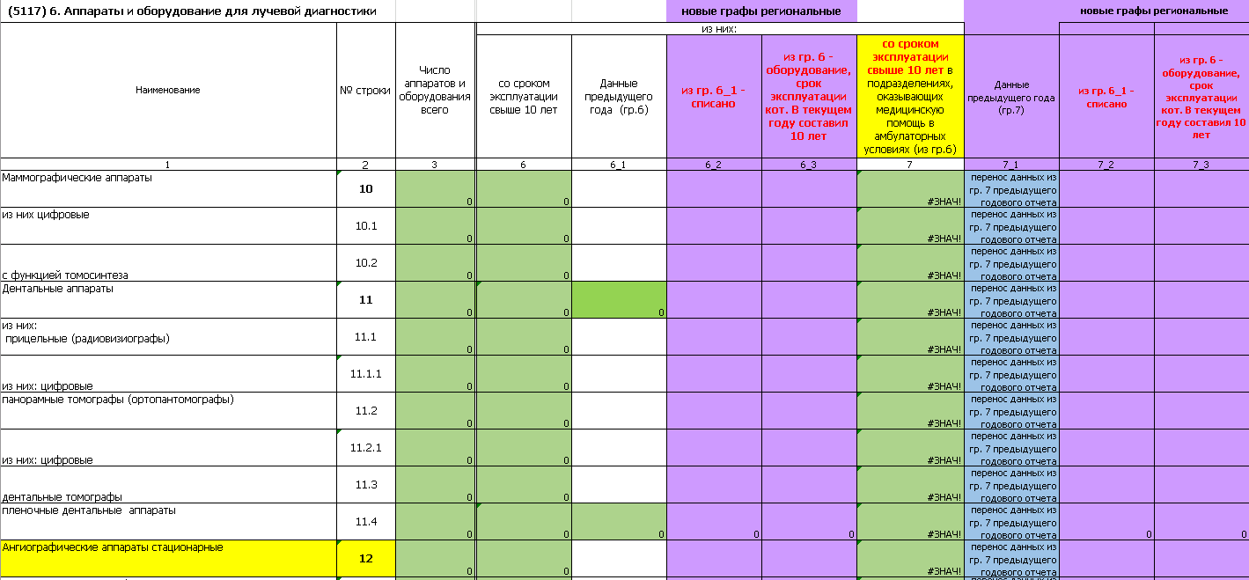
«Аппараты и оборудование для лучевой диагностики»
Таблица 5117
Добавлены региональные графы

Slide 42
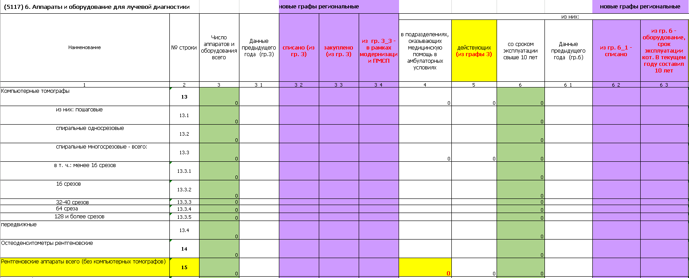
«Аппараты и оборудование для лучевой диагностики»
Таблица 5117
Добавлены региональные графы
Внимание: если табл. 5117 стр.14 > 0, то и в табл. 5100 гр.3,гр.6 стр. 4_6 > 0

Slide 43
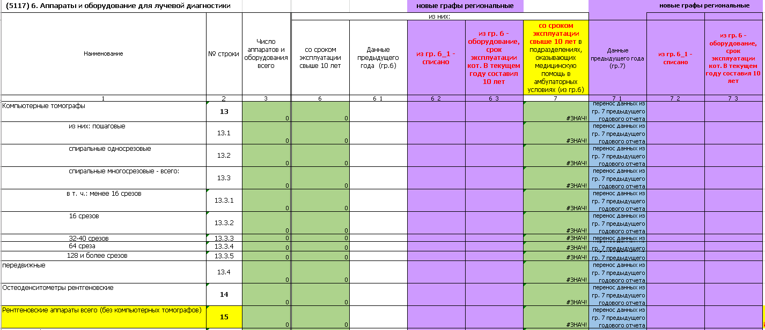
«Аппараты и оборудование для лучевой диагностики»
Таблица 5117
Добавлены региональные графы
Внимание: если табл. 5117 стр.14 > 0, то и в табл. 5100 стр. 4_6 > 0

Slide 44
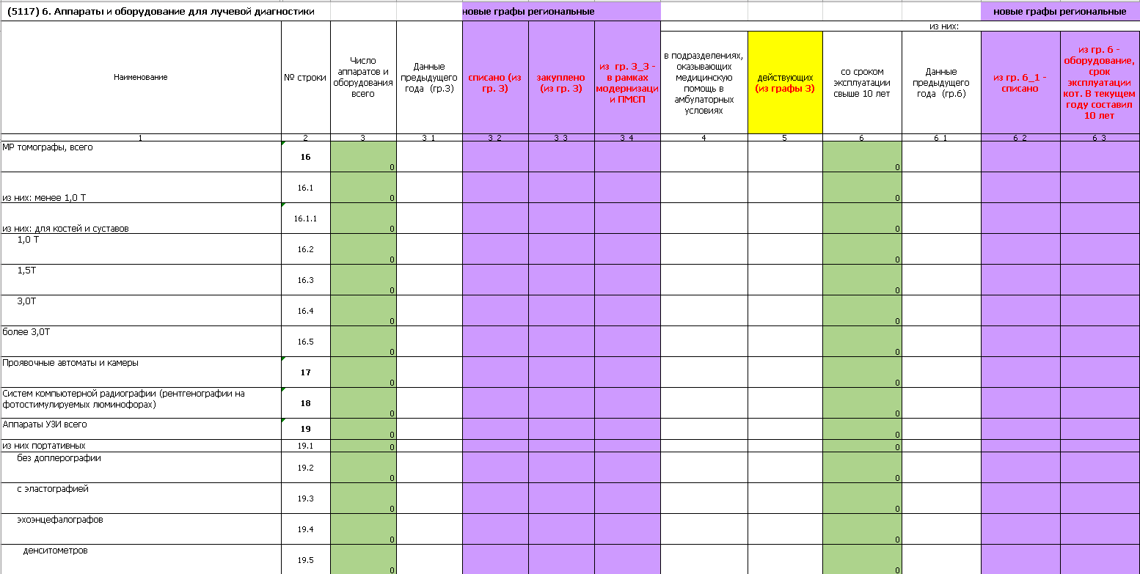
«Аппараты и оборудование для лучевой диагностики»
Таблица 5117
Добавлены региональные графы

Slide 45
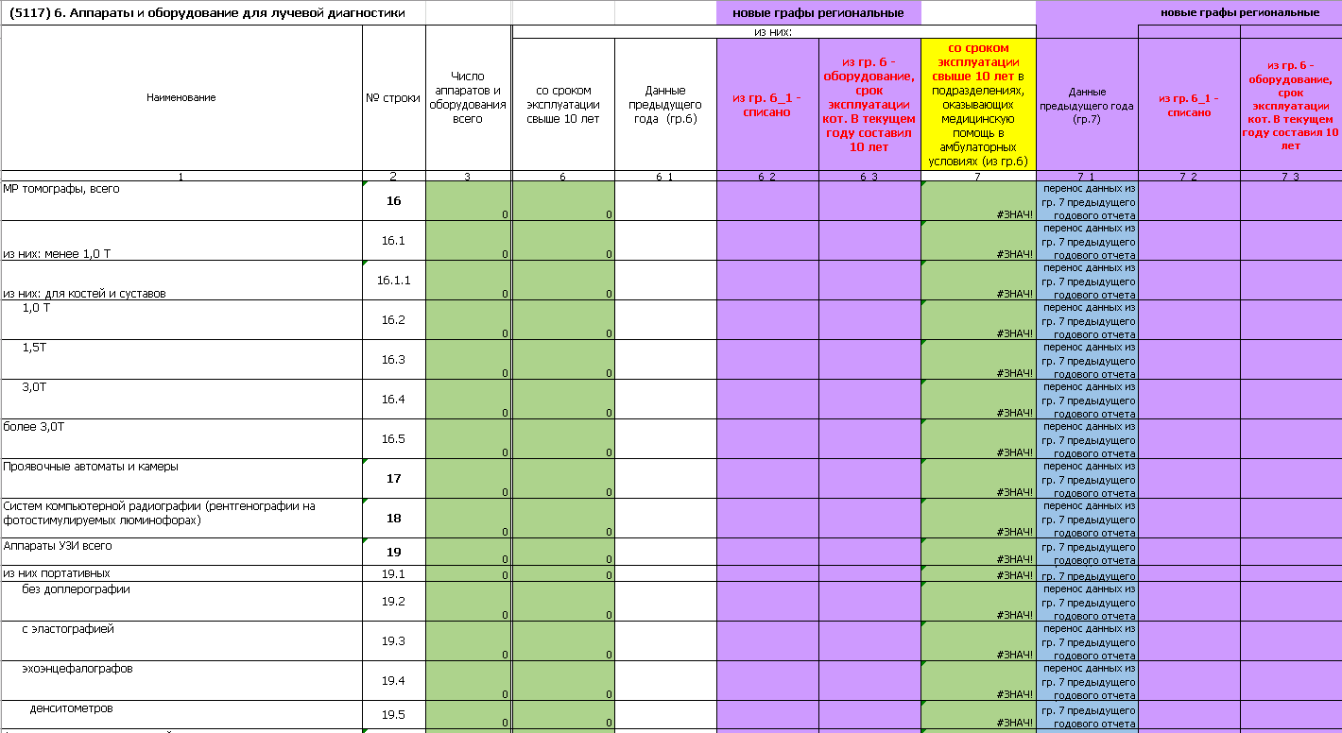
«Аппараты и оборудование для лучевой диагностики»
Таблица 5117
Добавлены региональные графы
Внимание: если табл. 5117 стр.19 > 0, то и в табл. 5115 стр. 1 > 0; если стр.19_5 > 0, то и в табл. 5115 стр. 10_1 > 0

Slide 46
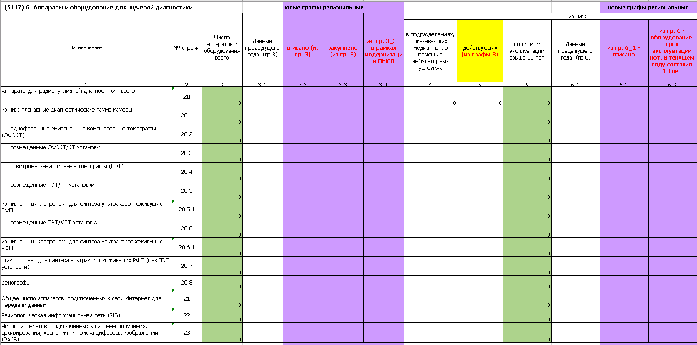
«Аппараты и оборудование для лучевой диагностики»
Таблица 5117
Добавлены региональные графы
Строка 20 = 20.1+20.2+20.3+20.4+20.5+20.6+20.7+20.8
Разницу необходимо объяснить

Slide 47
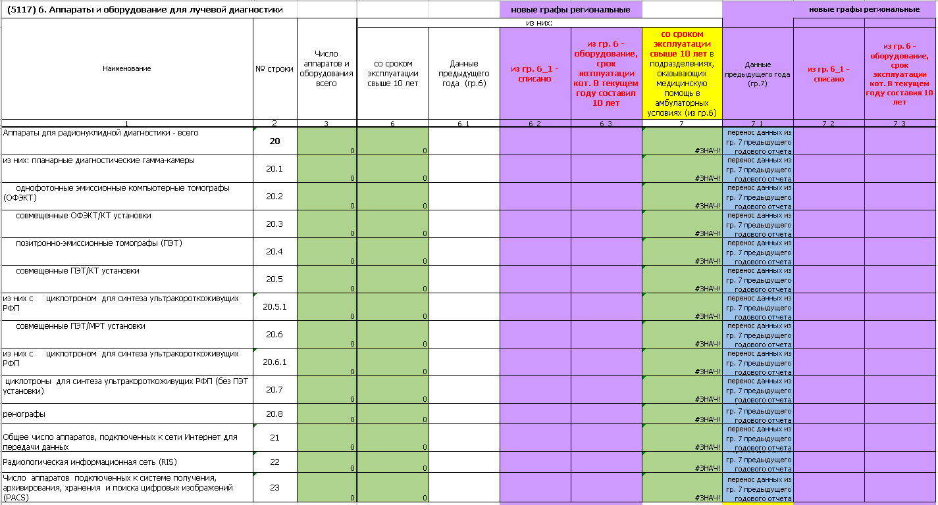
«Аппараты и оборудование для лучевой диагностики»
Таблица 5117
Добавлены региональные графы
Сведения о наличии аппаратов и оборудования указываются по состоянию на 31.12 отчетного года.
СТРОГО Обязательна СВЕРКА оборудования таблицы 5117 с оборудованием ФРМО.
Вложение о сверке оборудования из ФРМО - (таблица Excel с итогами), скомпонованного под перечень оборудования строк таблицы 5117, прикреплять к годовой форме 30-4 на свод ЮР. лица

Slide 48
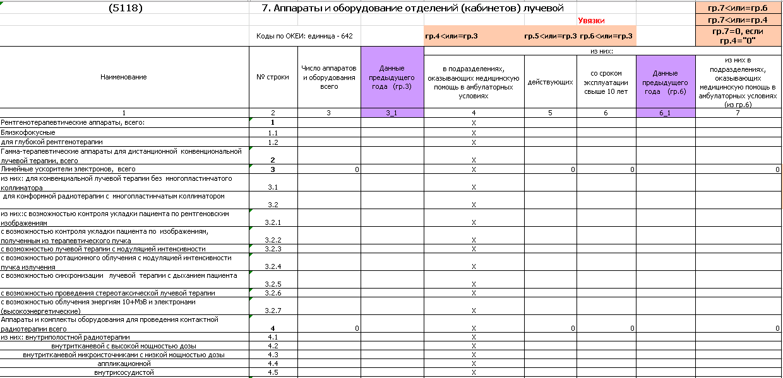
7. «Аппараты и оборудование отделений (кабинетов) лучевой терапии»
Таблица 5118
Строка 3.2 может быть меньше суммы строк с 3.2.1 по 3.2.7 за счет аппаратов, обладающих несколькими функциями
Графа 7 по строкам с 1 по 8 включительно не заполняется

Slide 49
Таблица 5118 СТРОГИЙ ЛОГИЧЕСКИЙ КОНТРОЛЬ:
Графа 4 меньше или равна графе 3
Графа 5 меньше или равна графе 3
Графа 6 меньше или равна графе 3
Графа 7 меньше или равна графе 6
Графа 7 меньше или равна графе 4
Графа 7 равна «0», если графа 4 равна «0»
Графа 7 по строкам с 1 по 8 включительно не заполняется

Slide 50
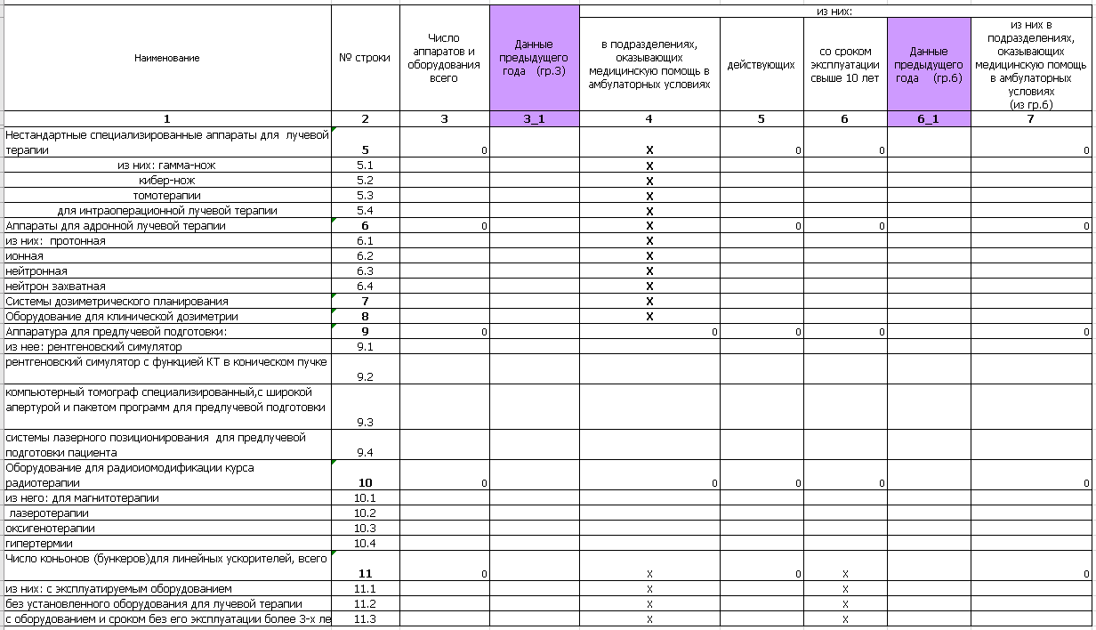
«Аппараты и оборудование отделений (кабинетов) лучевой терапии»
Таблица 5118
продолжение
Сведения о наличии аппаратов и оборудования указываются по состоянию на 31.12 отчетного года.
СТРОГО обязательна сверка оборудования таблицы 5118 с оборудованием ФРМО.
Вложение о сверке оборудования из ФРМО - (таблица Excel с итогами), скомпонованного под перечень оборудования строк таблицы 5118, прикреплять к годовой форме 30-4 на свод ЮР. лица

Slide 51
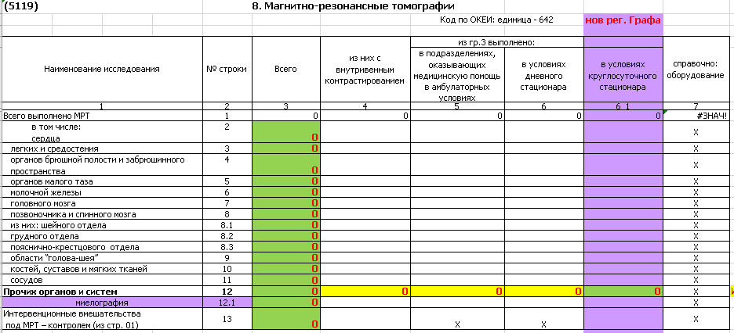

8. «Магнитно-резонансные томаграфии»
Таблица 5119
Строка 1 должна быть равна сумме строк со 2 по 12; стр.8>/=сумме стр8,1+8.2+8.3
Графа 3 больше суммы граф 5 + 6 за счет исследований, выполненных пациентам, получавших медицинскую помощь в стационарных условиях
В графе 3 новые формулы: -со 2-ой строки по строку 12.1_графа 3 равна сумме граф 5+6+6.1. -По строке 13_ графа 3 равна графе 6.1
Стр. 12 прочих органов и систем необходимо расшифровать; стр.12= стр.12.1

Slide 52
Магнитно-резонансное исследование может состоять из отдельных процедур, и включать в себя изучение одной или нескольких анатомических областей (органов).
Одна процедура представляет собой однократное сканирование одной анатомической области (органа), например, малого таза, головного мозга, грудного отдела позвоночника и др.
Сканирование двух и более анатомических областей (органов) учитывается в графах 3-6 как два и более самостоятельных исследования.
При использовании внутривенного контрастирования проведенное магнитно-резонансное исследование учитывается в соответствующей строке графы 3 (всего) и в графе 4 (из них с внутривенным контрастированием)

Slide 53
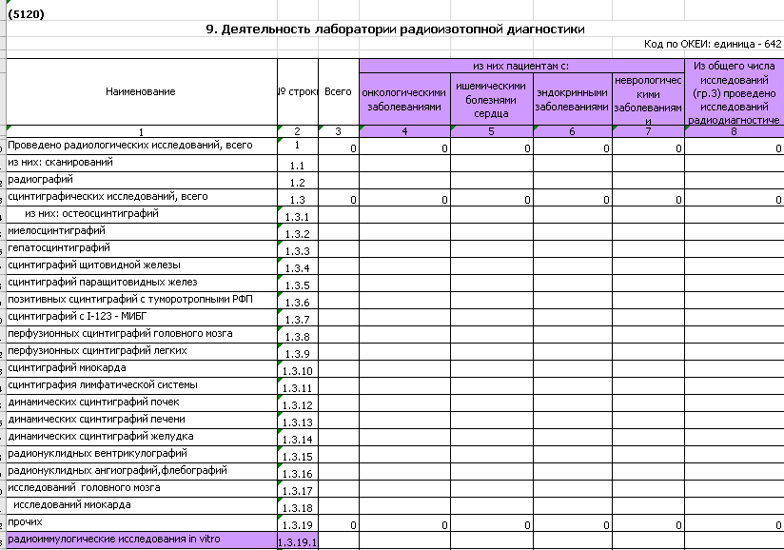
9. Деятельность лаборатории радиоизотопной диагностики
Таблица 5120
Региональные графы с 4 по 8
Строка 1 равна сумме строк 1.1 +1.2+1.3
Строка 1.3 равна сумме строк1.3.1+1.3.2+1.3.3+1.3.4+1.3.5+1.3.6+1.3.7+1.3.8+1.3.9+1.3.10+1.3.11+1.3.12+1.3.13+1.3.14+1.3.15+1.3.16+1.3.17+ 1.3.18+1.3.19 СТРОГО

Slide 54
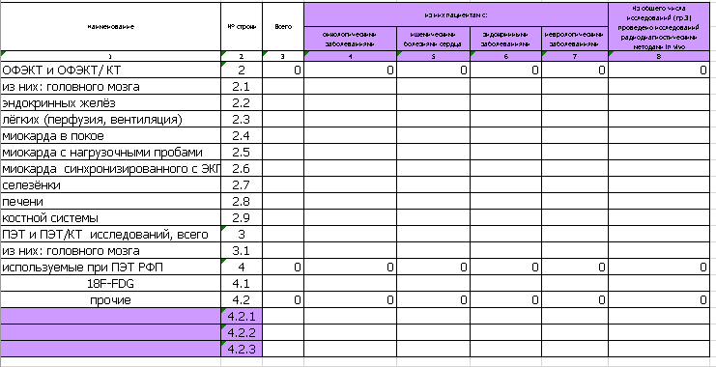
9. Деятельность лаборатории радиоизотопной диагностики
Таблица 5120
Продолжение Таблица 5120
Региональные графы с 4 по 8
Строка 2 равна сумме строк с 2.1 по 2.9
Строка 3 равна строке 4
Строка 4 равна сумме строк 4.1+4.2 СТРОГО

Slide 55
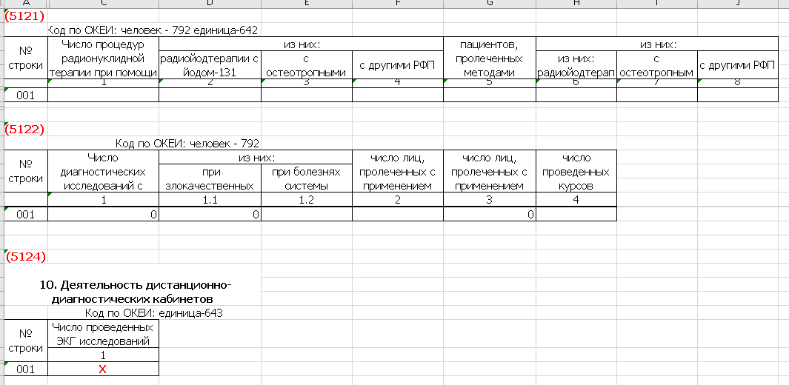
Число процедур радионуклидной терапии и число пациентов, пролеченных методами радионуклидной терапии
Таблица 5121
Таблица 5122
Таблица 5124
табл. 5122 гр.2 равна Т. 5121 графа 5
табл. 5122гр.1 равна Т. 5120 строка 1 графа3+ стр.2 гр.3
Данные из табл.4201: - стр. 1гр. 3 переносятся в табл. 5122в гр. 3

Slide 56
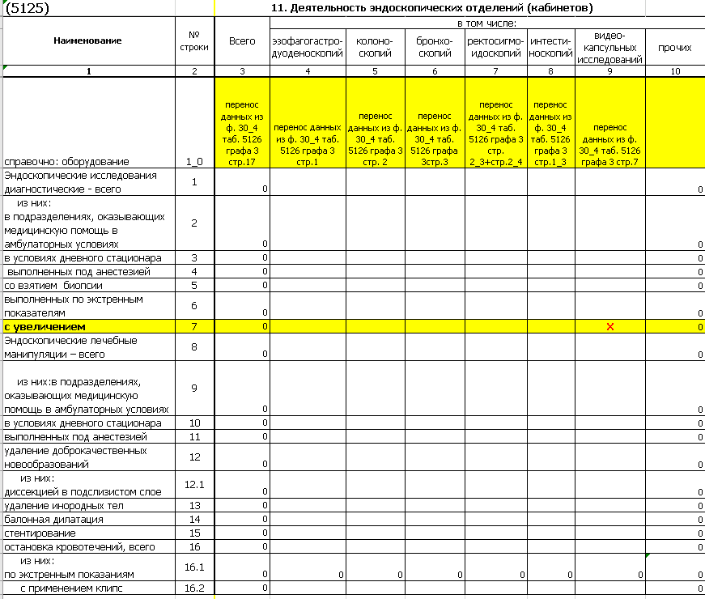
Деятельность эндоскопических отделений (кабинетов)
Таблица 5125
Строка 1 больше или равна сумме строк 2 и 3 по всем графам, за счет исследований, проведенных в стационарных условиях
Строка 8 больше или равна сумме строк 9и 10 по всем графам, за счет исследований, проведенных в стационарных условиях
Данные таб. 5125 графы с 4 по 10_7 должны быть согласованы с аппаратами таб.5126

Slide 57
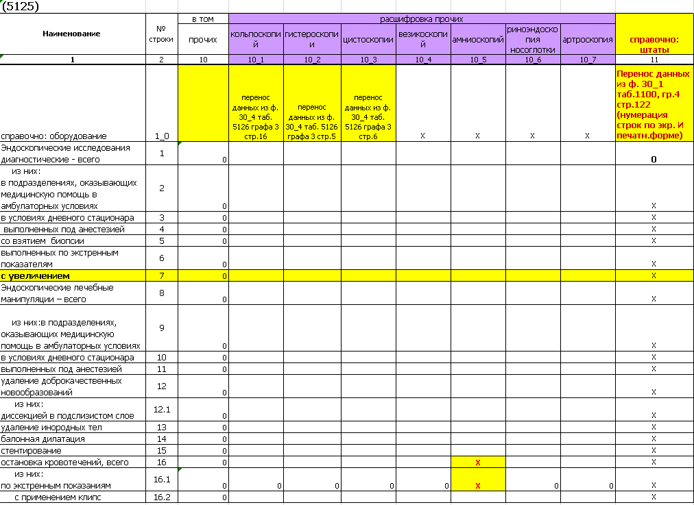
Деятельность эндоскопических отделений (кабинетов) продолжение
Графа 10 (прочие) равна: сумме граф с 10.1по 10.7 по всем строкам

Slide 58
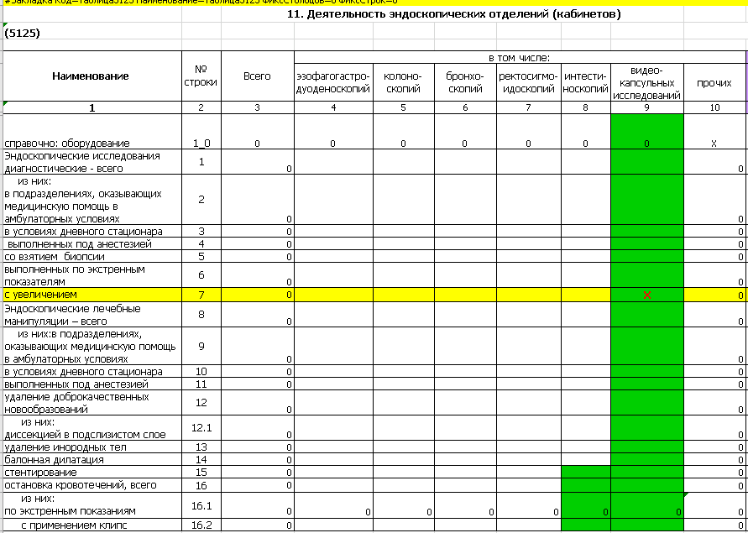
Деятельность эндоскопических отделений (кабинетов)
Таблица 5125
ПРИМЕЧАНИЯ
При наличии данных необходимо предоставить пояснения
Строка 16.1 = стр.16 по всем графам

Slide 59
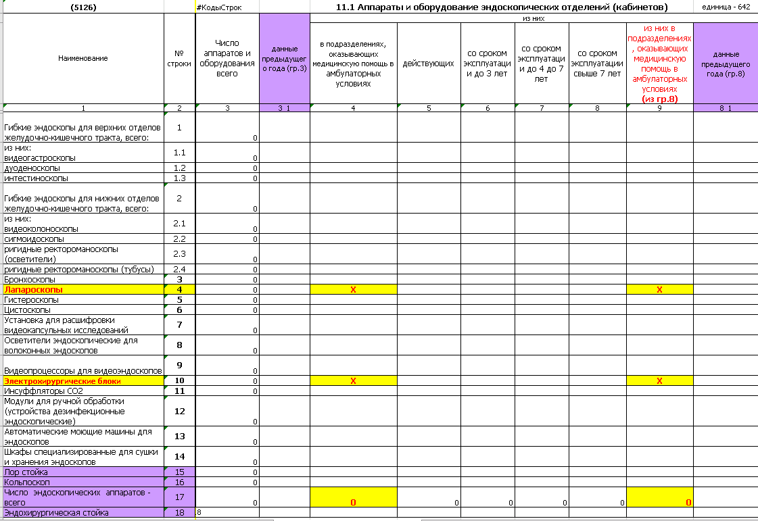
Аппараты и оборудование эндоскопических отделений (кабинетов)
Таблица 5126
По всем графам :
Стр.1>/= сумме строк 1.1+1.2+1.3
Стр.2 >/= сумме строк 2.1+2.2
Графа 3 равна сумме граф 6+7+8 по всем строкам
Графы 4 и 5 (каждая отдельно) меньше или равны графе 3 по всем строкам
Графа 9 меньше или равна графы 8, графы 4 по всем строкам
Ячейка строки 4 в графе 4; в графе 9не заполняется
Ячейка строки 10 в графе 4; в графе 9не заполняется
По всем графам Стр.17 = стр.1+стр.2+стр.3+стр.4+стр.5+стр.6+стр.7+стр.15+стр.16

Slide 60
ПРИМЕЧАНИЕ:
Таблица 5126
Сведения о наличии аппаратов и оборудования указываются по состоянию на 31.12 отчетного года.
СТРОГО обязательна сверка оборудования таблицы 5126 с оборудованием ФРМО.
Вложение о сверке оборудования из ФРМО - (таблица Excel с итогами), скомпонованного под перечень оборудования строк таблицы 5126 прикреплять к годовой форме 30-4 на свод ЮР. лица

Slide 61
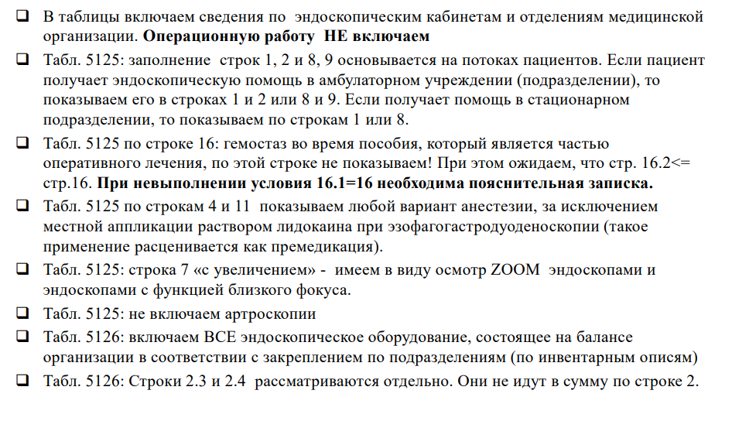
Пояснения по заполнению таблиц 5125 и 5126

Slide 62
Деятельность лаборатории
Примечание:-Деятельность лаборатории
Сведения , которые необходимо представить в отдельной пояснительной записке
Выполненные лабораторные исследования:
количество выполненных исследований на обнаружение наркотических средств в моче, в т.ч. по единичным анализам и групповых
Количество исследований за злоупотреблением алкоголем (карбогидрат-дефицитный трансферрин – СДТ, фосфатидил этанол, этилглюкоронид)
Использованное оборудование:
-перечень лабораторного оборудования находящегося и использующегося в КДЛ по договорам

Slide 63



12. Деятельность лаборатории
12. Деятельность лаборатории
Таблица 5300_1 новый расчёт
Строка 1( по всем графам) равна сумме строк с 1.1 по 1.10
Строка 1.8 заполняется при наличии соответствующего оборудования на балансе М/О
Строка 1.11гр.3 содержит сведения об исследованиях передвижной лабораторией, при ее наличии (из таб.1003)

Slide 64

Из числа анализов (табл. 5300 _1 новый расчёт; гр.3)
Таблица 5301
Таблица «5300_1_новый_расчет» Cтрока: 1_7 Столбец: 3 должен быть >= Таблица5301 гр.3(стр.14+15+16+17+18+26+27)
В графе 4 по строкам 3,4, 11,12
Ячейки закрещены
Таблица «5300_1_новый_расчет» Cтр. 1_9 гр.: 3 должна быть >= Таблица5301 гр.3 (стр. 10+22+23+25)
Таблица «5300_1_новый_расчет» Гр.3стр.1_4.>=Табл5301 Гр.3(стр.4+стр.5+стр6+стр7+стр8+стр9+ стр.11)

Slide 65


Из числа анализов (табл. 5300 _1 новый расчёт; гр.3)
Таблица 5301
продолжение
Статус предупреждение: -если стр.20=«0» то и стр.21 = «0»
Строка 21 меньше строки 20
Статус ошибка:- сумма строк 20+21 таблицы 5301 должна быть меньше или равна строке 1.8 таблицы 5300_1 новый расчёт
В графе 4 по строкам 20.1.2; 23
Ячейки закрещены
Notes:
В графе 4 по строкам 20.1.2 ; 23 ячейки закрещены.

Slide 66

13. Оснащенность лабораторным оборудованием
Таблица 5302
Изменения в таблице
Гр.4<или=гр.3
Гр.6<или=гр.3
Гр.7<или=гр.6
Гр.5<или=гр.3
Гр.7<или=гр.4
Гр.7=0,если гр.4=0
Графа 4 меньше или равна графе3; Графа 7меньше или равна графе 6
Графа 5 меньше или равна графе3; Графа 7меньше или равна графе 4
Графа 6 меньше или равна графе 3; Графа 7равна «0» если графа 4 равна «0»
Общее число аппаратов и оборудования лаборатории –графа 3
Из них: в амбулаторных подразделениях графа 4; действующих-графа 5
Из общего числа аппаратов и оборудования из гр.3 выделяют количество со сроком эксплуатации свыше 7 лет –графа 6; из гр.6 в гр.7 –оборудование в амбулаторных условиях
со сроком эксплуатации свыше 7 лет

Slide 67

13. Оснащенность лабораторным оборудованием
Таблица 5302
продолжение
Изменения в таблице

Slide 68

13. Оснащенность лабораторным оборудованием
Таблица 5302
продолжение
Изменения в таблице

Slide 69
Требования к таблице 5302 формы 30_4 за отчётный период 2021г
В таблицу вносится все оборудование, которое 31 декабря отчётного года состоит на балансе М/О, в т.ч. сломанное, в ремонте, законсервированное, подготовленное к списанию. Если в М/О имеется несколько лабораторий (клинико -диагностическая, биохимическая, бактериологическая ) и др. то сведения об их оснащении показываются в данной таблице суммарно. Сверку оборудования находящегося на балансе М/О, а также статус списания необходимо сверить с бухгалтерией, и с инженером по мед.технике, по актам инвентаризации, по актам списания.
СТРОГО обязательна сверка оборудования таблицы 5302 с оборудованием ФРМО.
Вложение о сверке оборудования из ФРМО - (таблица Excel с итогами), скомпонованного под перечень оборудования строк таблицы 5302 прикреплять к годовой форме 30-4 на свод ЮР. лица

Slide 70

14. Деятельность кабинетов функциональной диагностики
Таблица 5401
Гр 3 по стр.1,2,3,5,6,7,8,9 = гр.4 + гр. 5 + гр. 5_1
Строка 4 по гр. 3, 4 ,5, 5_1 = сумме стр.7+8+9+10
Стр.10 гр.3 =Табл.5402 стр.32+33+34
Стр.10 гр. 5_1 = гр.3-гр.4-гр.5

Slide 71
Таблица заполняется на основании сведений, указанных в журнале регистрации исследований, выполненных в отделении (кабинете) функциональной диагностики (ф. 157/у-93 приказ МЗ России от 30.11.93 № 283)
При обследовании одного пациента одномоментно (при одном обращении) несколькими различными методами функциональной диагностики с выдачей отдельных врачебных заключений по каждому методу каждое исследование регистрируется под новым порядковым номером с заполнением всех граф журнала и включается в соответствующие таблицы отчета.
Данные из таблицы 5401 по строкам должны строго совпадать данным из таблицы 5402:
-стр7т.5401= сумме строк 1+4+5+6+7+8+9+11+13 табл.5402
-стр9т.5401=сумме строк 21+23+24+25+29+30+31табл.5402
-стр10т.5401=сумме строк 32+33+34табл.5402
Допустимы расхождения строки 8 табл. 5401 со стр14,16,17,19 табл. 5402

Slide 72

5. Методы функциональной диагностики
Таблица 5402
Стр.13.1=сумме строк 1+4+5+6+7+8+9+11+13 стр.13.1 гр.3 должна быть равна стр.7 гр.3 табл.5401
Стр.20.1=сумме строк 14+16+17+19 стр.20.1 гр.3 должна быть равна стр. 8 гр.3 табл.5401
стр.26 равна сумме строк (27+28)
Стр.31.1=сумме строк 21+23+24+25+29+30+31 стр.31.1 гр.3 должна быть равна стр.9 гр.3 табл.5401

Slide 73

15. Методы функциональной диагностики
Таблица 5402
продолжение
Стр.34=сумме строк с 34_1 по 34_16
Стр.35 = строке 34 стр.35 гр.3 должна быть равна стр.10 гр.3 табл.5401

Slide 74

16. Оснащение аппаратурой и оборудованием
Таблица 5404
Сведения о наличии аппаратов и оборудования указываются по состоянию на 31.12 отчетного года.

Slide 75

16. Оснащение аппаратурой и оборудованием
Таблица 5404
Продолжение таблицы
Строка 42 равна сумме строк 1+5+7+9+11+12+14+16+18+20+22+23+24+25+27+28+29+30+33+34+35+37+38+39+40+41
Из строки 42 аппараты и оборудование распределяются в строки 43,44,45 по срокам эксплуатации, во все графы. Стр.42>/=сумме строк43+44+45

Slide 76
Требования к таблице 5404 формы 30_4 за отчётный период 2022г
В таблицу вносится все оборудование, которое 31 декабря отчётного года состоит на балансе М/О, в т.ч. сломанное, в ремонте, законсервированное, подготовленное к списанию.
Сверку оборудования находящегося на балансе М/О, а также статус списания необходимо сверить с бухгалтерией, и с инженером по мед.технике, по актам инвентаризации, по актам списания.
СТРОГО обязательна сверка оборудования таблиц 5404 ; 5600 с оборудованием ФРМО.
Вложение о сверке оборудования из ФРМО - (таблица Excel с итогами), скомпонованного под перечень оборудования строк таблиц 5404; 5600 прикреплять к годовой форме 30-4 на свод ЮР. лица

Slide 77

20. Аппараты и оборудование службы переливания крови
Таблица 5600

Slide 78
Спасибо за внимание!
МАЛЯКИНА
Надежда Николаевна
Тел-(8 863)-306-50-74; внутренний (062)
Адрес электронной почты
stat@miacrost.ru ( с пометкой:- для Малякиной)

